Slide 1
職涯分享
二十年後
你想要成為怎樣
的自己
Penny Chang
2025-03-19

Slide 2
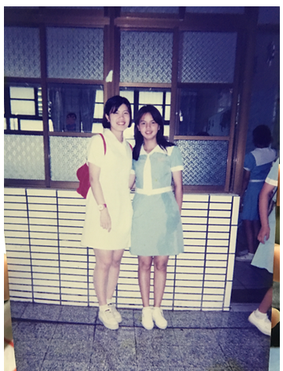
學歷
幼稚園-舞蹈班
頭份國小-小二芭蕾舞-小五田徑隊,小六糾察隊
興華國中-國一至國三班長等事務皆擔任
國二至國三籃球隊(保送苗商)
仁德醫事護理學校-護理科高一,高三班長 各項事務陸續在沙鹿童綜合醫院、基隆仁祥醫院、台北大安婦產科實習。在實現的過程中，鍛鍊自己的細心、耐心，也獲得實習老師的信任，經常幫忙準備及處理各項事宜，自己也從中獲得寶貴的護理經驗。
仁德醫事專科護理學校-護理系夜間部三年
通過長榮航空空姐合約五年

Slide 3
南丁格爾撰寫了生平最長的著作《Notes on matters affecting the health, efficiency and hospital administration of the British Army》（影響英軍健康、效率及醫療管理筆記）報告書，使用統計學呈現衛生條件造成戰地醫院的高死亡率，要求政府改善
南丁格爾曾說：「管理不好的醫院，是病人的刑場。只要我一息尚存，我將為醫院改革而戰。」因為這些貢獻，讓昔日地位低微的護士，社會地位與形象都大為提高，成為崇高的象徵。此後「南丁格爾」也成為護理的象徵性代名詞
現今的社會，護理人員雖不再被視為下層工作者，卻在現代醫療商品化的市場的膨脹發展下過勞，再次淪為體制的犧牲品。
力求改善體制與待遇，才能真正解決護理人力問題，進而改善民眾的就醫品質，並迎戰未來數十年重要的長照資源體系建構，使台灣邁向社會褔利更為健全的國家
熟悉歷史後，我發現「南丁格爾」，並不是大家所熟知單純的「燃燒自己，照亮別人」如此而已。她擇善固執、不畏歧視與強權，正視整個社會與公共衛生問題，並勇於付諸實踐，力搏改善現狀，才是我應該真正學習的「南丁格爾精神」

Slide 4
工作經驗 27-28年
醫院護士-區域教學醫院7y2M –ACLS,高級心臟救命術第二級,N1-N3,婦產科,兒科,內科,外科,OR,急診,ICU
台灣必治妥施貴寶股份有限公司台灣分公司1y2m美強生營養事業部（乳品製造業500人） Education Promotion
美時化學製藥股份有限公司3y1m（藥品製造業200人）Sales Specialist
美商必帝股份有限公司台灣分公司17y6m (醫療器材製造業75000人) 全球第三大
2007/9/17 Sales Specialist
2011/6 Senior Sales Specialist
2013/6 Acconut Manager
2015/6 Strategic Account Manager
2017/1 Senior Strategic Account Manager
2019/10 District Sales Manager

Slide 5
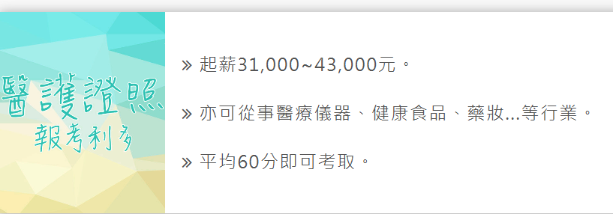
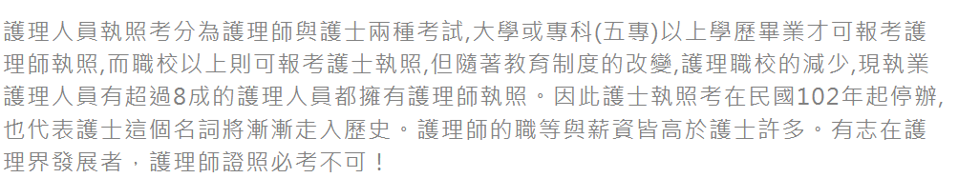
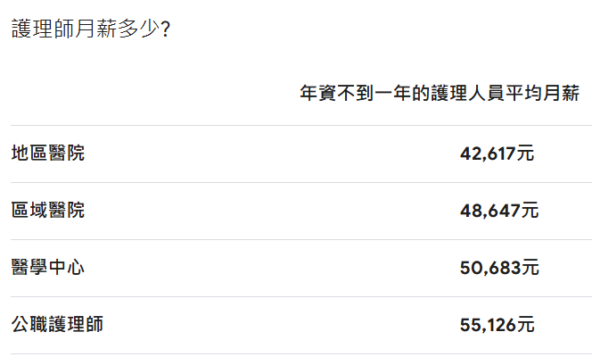

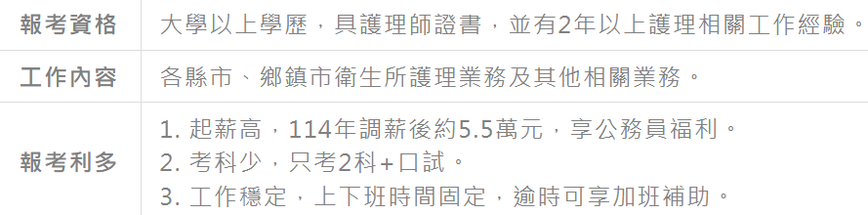
醫療產業護理師人格特質-高度積極/樂觀/正面/就業
護理師會不會就職困難?是不是超累?

Slide 6
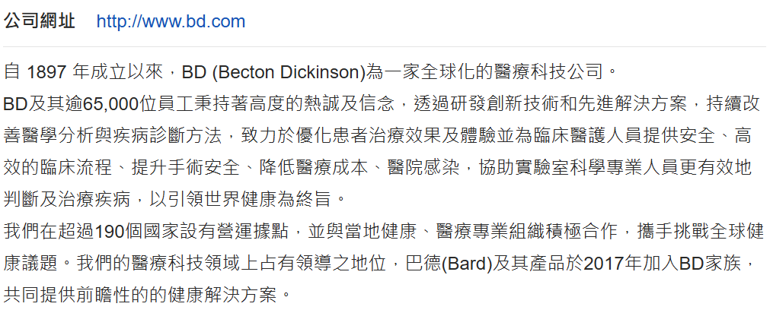
醫療產業人格特質=高度積極/成長思維/樂觀
2007幫助人類健康生活. 2018引領世界健康

Slide 7
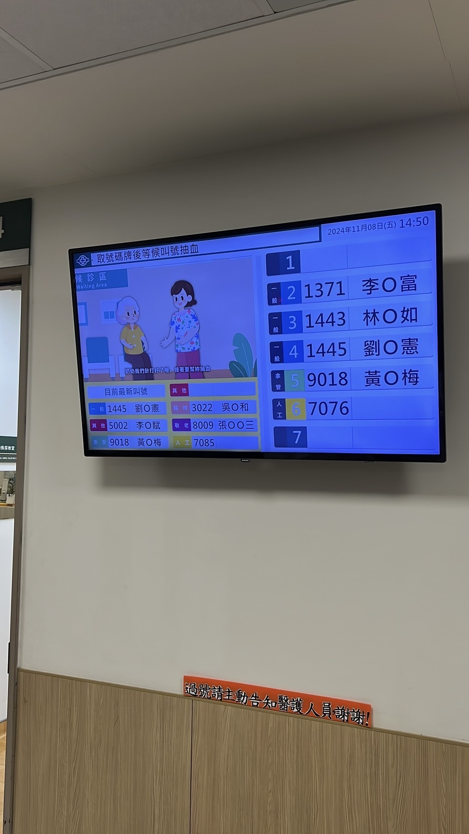
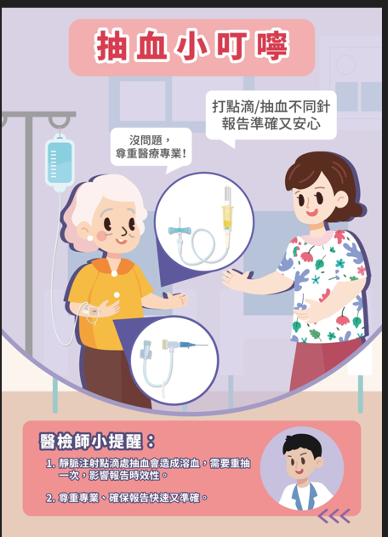
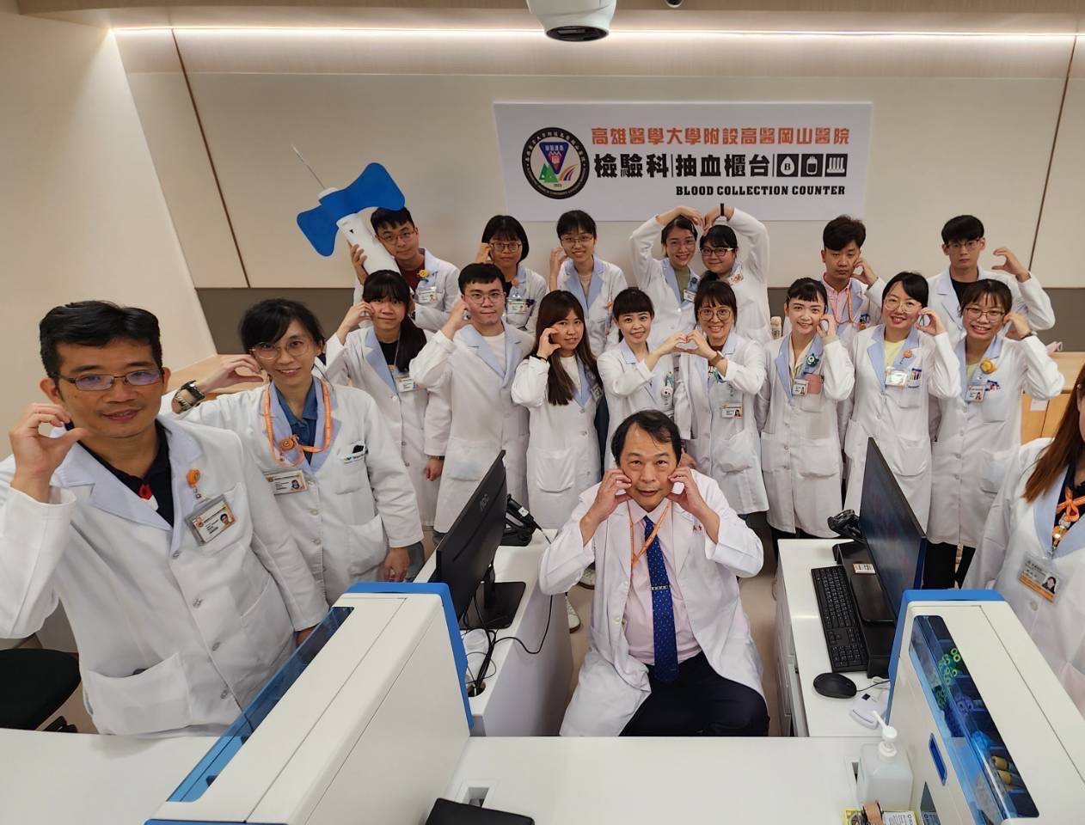


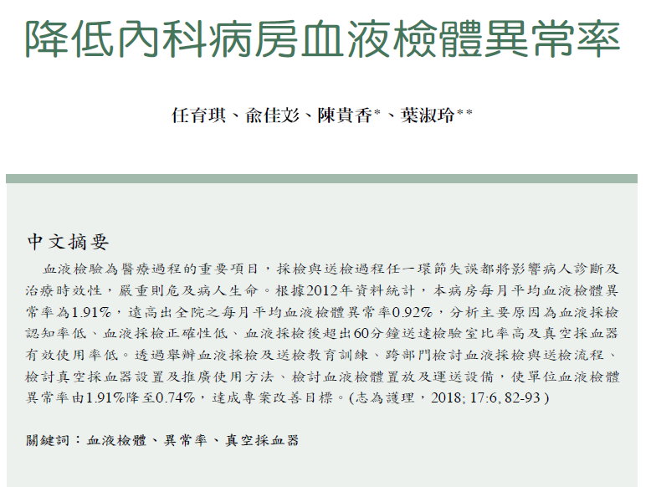

良好工作習慣是成功的基石
由無數細小選擇和行動堆積而成 徹底執行是邁向成功的關鍵

Slide 8
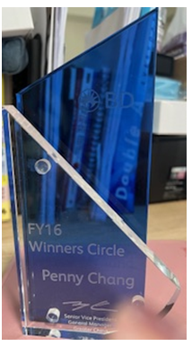
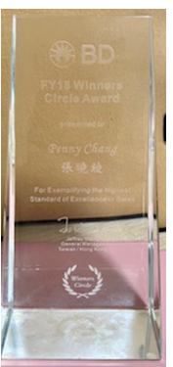
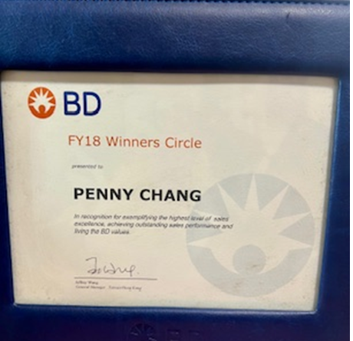
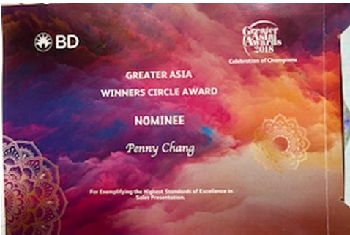
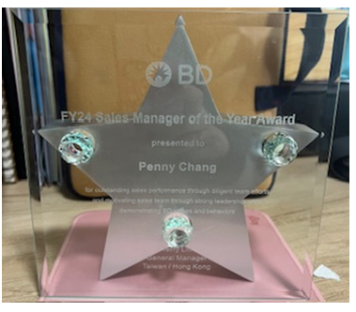
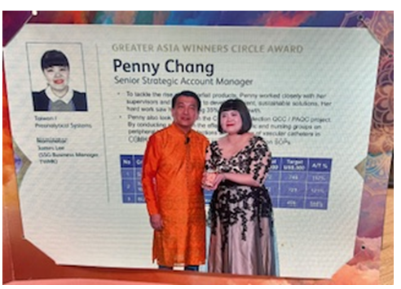
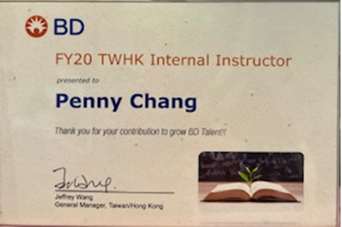

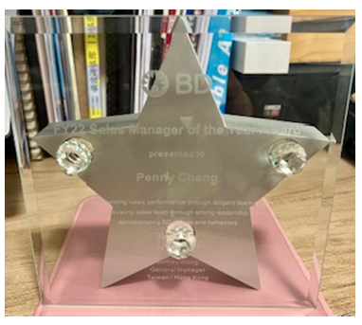

我努力，是為了有一天可以只做我喜歡的事
我去了15個國家與城市
選擇比努力重要 關於贏=好勝?

Slide 9
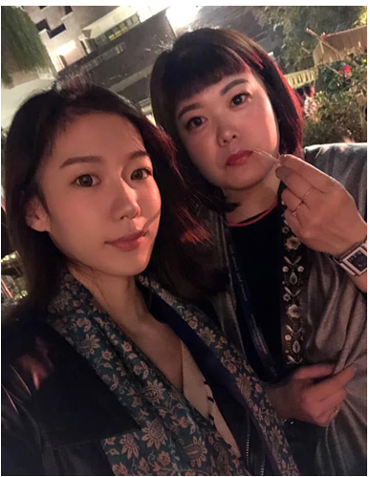
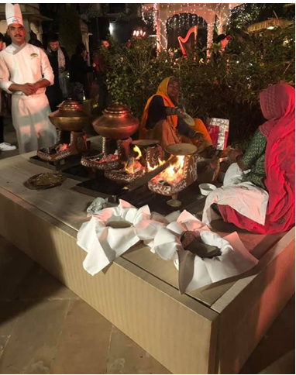
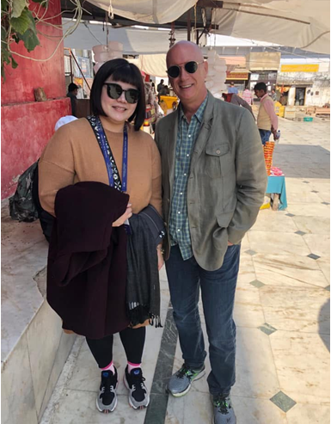
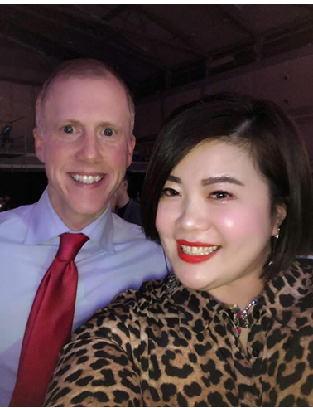
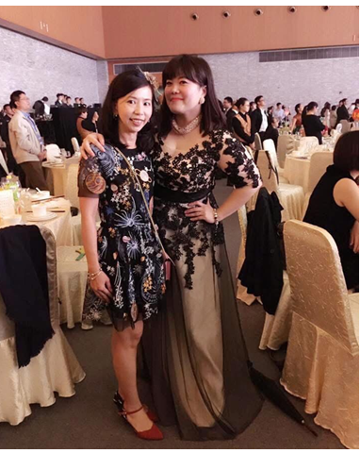
第一次跟女兒去印度
第一次吃印度烤餅就愛上
第一次遇到中文超溜人資BU
每一次年會與總裁自拍
紅酒超好喝

Slide 10
二十年後，你想要成為怎樣的自己
經歷只顯示結果而沒有過程
當我們聽其他人的經驗分享，往往會有一種「他好厲害，一路上都知道自己該怎麼選擇、往什麼方向前進」的感覺。然而這麼深刻自省、高瞻遠矚的人畢竟稀少，就算有，環境和時勢面也多得是他無法掌控的變數。
我們一生的資源有限，金錢、時間、健康、親友關係、婚姻經營、生育機會… 都可能被耗損、被錯過。從別人職涯的某一個時間剖面，其實看不出在路途中，他的主動選擇或被迫選擇付出了什麼代價。究竟當時那個選擇，對他來說是不是「最好的」，我們其實不知道。尤其是在那樣的情境下，那樣的選擇，對你來說會不會是「最好」呢？
我也曾經焦慮過職涯發展，也曾經盯著一些 role models 羨慕。然而我發現，每一次的比較，都讓我感到自己更渺小、更心慌，反而失去當下奮鬥的力量。

Slide 11
認真嘗試的過程，也是一個階段的累積，一小步也好
曾經在某個當下，真的好想進某間公司，好想離鄉闖蕩，好想衝上某個成就… 渴望向外成長的企圖心很好，然而我提醒自記，向內尋求「根基」更重要，太汲汲營營於追求滿足感和成就感，反而忽略了生命中不可或缺的人事物。
我把職涯生涯看成一場棋局,而且每一個人的生涯棋局，都是獨一無二的。
很多時候，我需要的不是陷身沙場，而是退一步綜觀全局，去佈陣和安排資源。甚至投資也不用一次全押在某個項目上，而是權衡之後，做最好的分配。
這是一種嘗試，在那個當下，我沒有成功的把握。但重要的是：我沒有停下，而且想了一個具體方法去嘗試。

Slide 12
很少有人能夠一開始就做到喜歡的工作，但就算從不怎麼理想的工作開始，還是可以享受往目標邁進的過程。無論是因為轉行、還是升遷，每當往夢想更靠近一點，工作中喜歡的部分就會再多一點，討厭的部分再少一點。對我來說，「喜歡的工作」是「喜歡的生活」的一部分，不想為了生活被迫去做一堆討厭的事。為了越來越接近這個願望而努力，感覺很棒。
其實「我喜歡的事」不見得一早就知道，如果你還不清楚自己到底喜歡從事什麼行業，那很正常。
我們天天過的生活、工作的內容，不一定是「夢想中的那一個」，而且今天的夢想，也不一定是明天的夢想。
所以到底是為何而努力呢？
我的看法比較「動態」：我們天天都在嘗試、都在累積，讓這份嘗試和累積的努力，使我們越來越喜歡自己在做的事、在過的生活。
所以即使當下不那麼如意，也不用氣餒，抱著希望持續挪動腳步勇敢嘗試很重要，待在一個階段紮實地累積更重要，最後，沒有時間會被浪費

Slide 13
單純會帶來貴人 相信 認真 堅持 感恩
我知道，有時候事情不如自己想像得順利，會覺得像在枴彎路、甚至自尊受挫。但我現在回顧這麼多年來的經歷
如果我真的做對過什麼事，應該就是在好幾次職涯轉彎處，都很單純地相信了主管「逆耳的忠告」，單純地接受公司的安排。
單純也許很傻，但是傻人容易遇到貴人。拋下自尊的瞬間，常常會撿到幸運。
我會一輩子感念在我還那麼年輕時，不懂事時,對我說過的話。也會一輩子感念每一位曾經跟我同甘共苦的主管,同事、與他們共事的那幾年，讓我學會了團隊合作與管理的能力，至今受用無窮。我也會一輩子感謝每一個曾經嚴格要求我，讓我的基本功建得紮實的人，每一個把我從人海中挖出來，給過我機會和信任我的老闆們

Slide 14
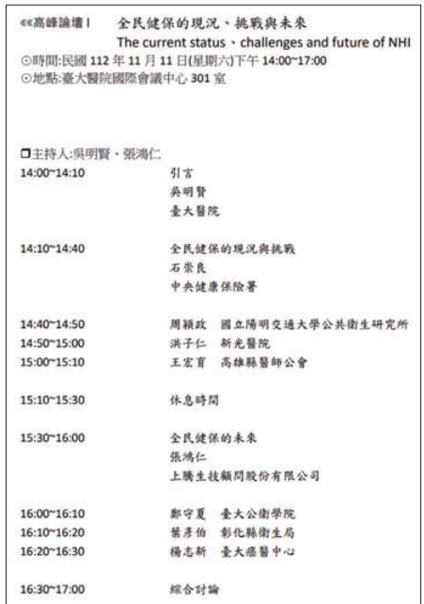
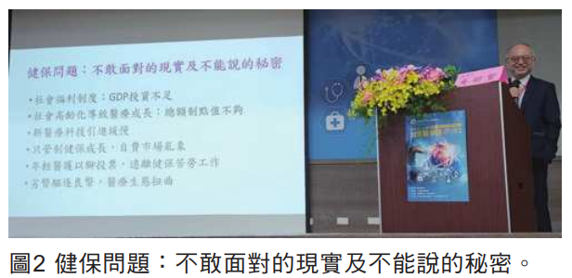
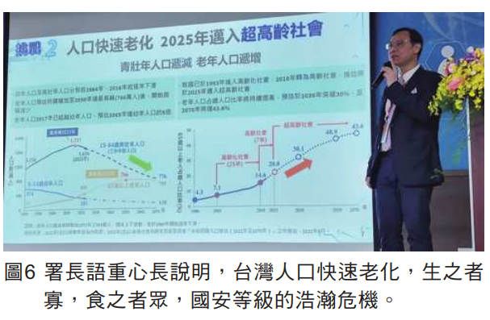
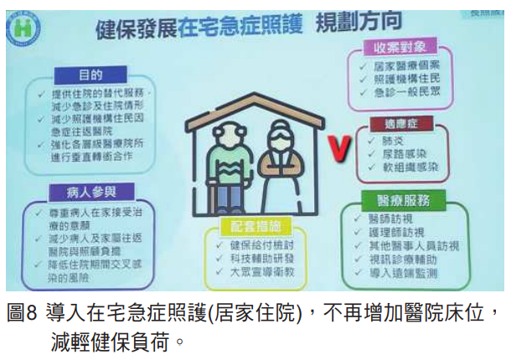
醫療產業趨勢,現況
描述台灣現在的健保：
1.看得到病
2.看得起病
3.看得好病嗎？
台灣的健保方便又便宜，可近性高。但 攸關醫療品質的慢性病照護、糖尿病照護、癌症標靶用藥提升癌症五年存活率、平均餘命、不健康的平均餘命，這些數據並不理想

Slide 15
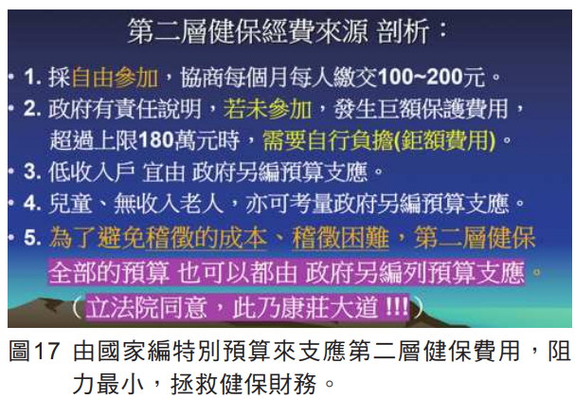
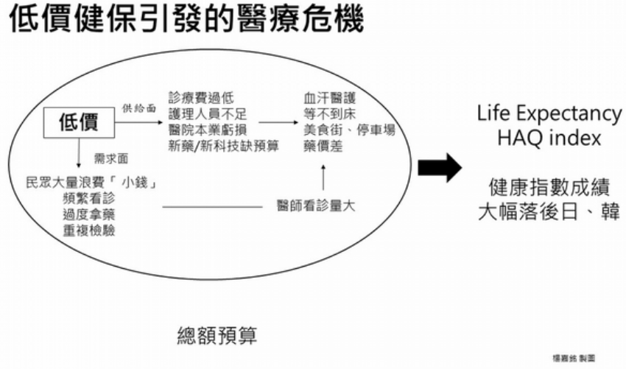
醫療產業趨勢,現況
理論上民眾應該要支持適度的提高健保費率。實務上，健保會面臨部分資方代表非常強勢，普羅大眾也覺得少出錢總是好事，提高費率萬萬難，並不是每個人都有「天下沒有白吃的午 餐」「免費的最貴」的觀念。所以務實體認，提高醫療投資迫在眉睫，這筆錢若不直接由大家的口袋支出，不調高健保費，那麼另編列公務預算成立「第二層健保」，阻力會減少很多，應該比較容易達成。

Slide 16

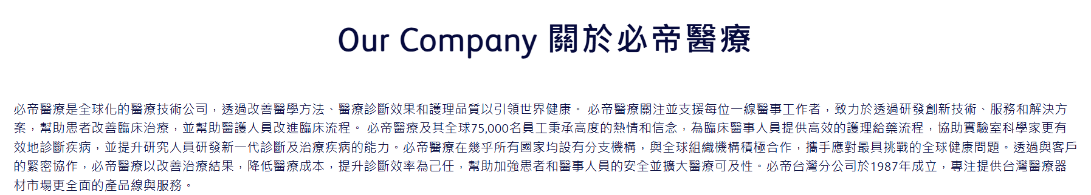
職業現況,趨勢

Slide 17
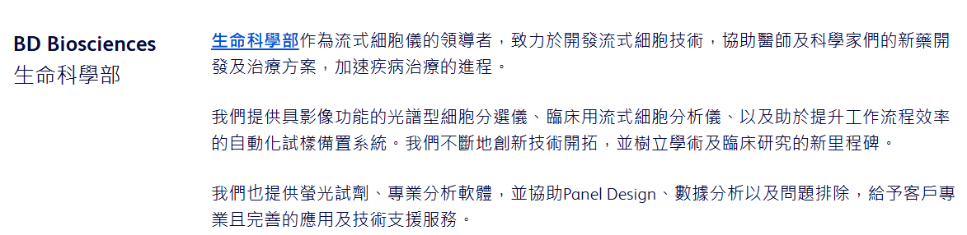
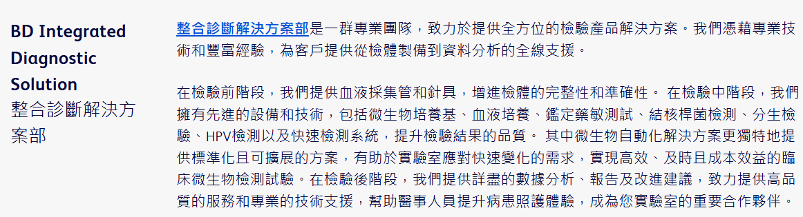

Slide 18
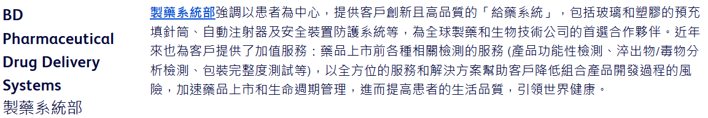
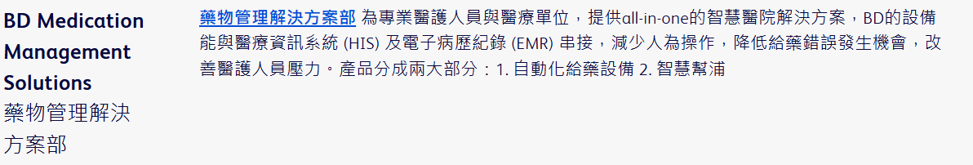
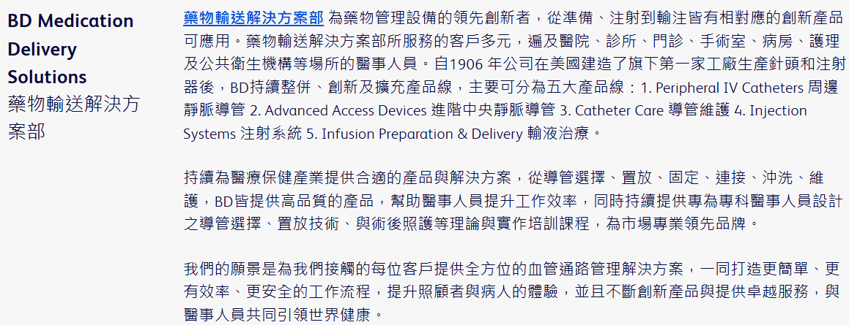

Slide 19
關於安樂死
安樂死是什麼？
安樂死（Euthanasia）是指在特定情況下，幫助重病或痛苦不堪的病患有尊嚴地結束生命。主要分為2種方式：
主動安樂死：這種方式指的是醫療人員直接介入，通常是通過藥物等手段，幫助病人快速結束生命。這類安樂死需要醫生在病人的同意下進行，並且有嚴格的法律和倫理規範。
被動安樂死：是指停止或不進行維持生命的治療，使病人自然死亡。被動安樂死通常不涉及積極的致死行為，而是通過「放棄醫療措施」來允許病人死亡，例如停止呼吸機或停止給予病人進一步的治療，便屬於被動安樂死。
安樂死合法化能在台灣推進？
2025年台灣將進入超高齡社會，目前最新的國人平均壽命來到80.23歲，維持逐年升高的趨勢。未來「安樂死合法化」是否能在台灣推進，持續成為台灣人關心的議題之一。同時，如何在倫理道德與生命自主權中取得權衡，也將成一大挑戰

Slide 20
給高中生的建議 One for all, all for one
愛因斯坦的名言
Common sense is the collection of prejudices acquired by age eighteen.
常識就是人到十八歲為止所累積的各種偏見
Try not to become a man of success, but rather try to become a man of value.
不要試圖去做一個成功的人，要努力成為一個有價值的人。
全天下最愚蠢的事就是，每天不斷地重複做相同的事，卻期待有一天會出現不同的結果。

Slide 21
給高中生的建議
二十年後的你，也許會過著一個你從沒想過的生活型態，從事你從沒想過的工作。但願那時的你，會更喜歡自己。
我相信你會感謝今天的你沒有停下來。
人生就像騎單車，想保持平衡就得往前走

Slide 22
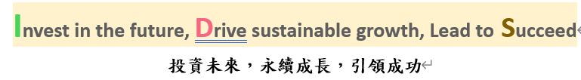
對小事的真相不在意的人，在大事上也無法被信任
把問題界定清楚，遠比提出解決方案更為重要
Notes:
Note: To get the most recent copyright block and trademark byline, along with guidance on third-party trademarking, see the General Trademark Usage Guidelines on Maxwell.

